Slide 1



Ігрове програмне забезпечення в жанрі Survival на рушії Unreal Engine 5: Системи поведінки та візуального оформлення
Сергєєва Таїсія Дмитрівна ПЗПІ-23-10
Керівник: ст. викл. кафедри ПІ Юрій Новіков
08 червня 2025

Slide 2
Мета роботи
Метою роботи є розробка систем поведінки NPC на основі State Tree, створення UI/UX інтерфейсу та формування єдиного 2D-візуального стилю для ігрового програмного застосунку в жанрі Survival на рушії Unreal Engine 5.
Актуальність роботи полягає у необхідності створення ефективних AI-систем, зручного UI/UX інтерфейсу та цілісного візуального стилю для 2D Survival-ігор. Сучасні ігрові проєкти потребують якісної взаємодії користувача з NPC, зрозумілого інтерфейсу та атмосферної піксельної графіки, що забезпечують комфортний ігровий процес та підвищують зацікавленість гравця.
2

Slide 3
Аналіз проблеми (аналіз існуючих рішень)
Назва гри | Основні особливості | Переваги | Виявлені недоліки та прогалини
Project Zomboid | Система AI на основі реагування на шум та візуальний контакт, мінімалістичний UI, атмосфера постапокаліпсису | Стабільна поведінка великої кількості NPC, висока атмосферність, зручний інтерфейс | Обмежена різноманітність поведінки NPC, повторюваність сценаріїв, недостатньо складна система AI
Don’t Starve | Стилізована 2D-графіка, Survival-механіки, проста поведінка NPC, атмосферний UI | Впізнаваний художній стиль, логічна поведінка істот, хороша атмосфера виживання | Невисока складність AI, недостатня інформативність інтерфейсу для нових користувачів, складність адаптації гравців
Terraria | Великий процедурний світ, біоми, NPC із залежністю від середовища, насичений UI | Висока реіграбельність, різноманітність контенту, багатофункціональний інтерфейс | Перевантаженість UI, хаотичність великої кількості механік, надлишок візуальних елементів у пізній грі
3

Slide 4
Постановка задачі та опис системи
Основною проблемою під час розробки 2D Survival-гри є забезпечення узгодженої роботи AI-систем, UI/UX інтерфейсу та візуального стилю гри. Недостатньо продумана поведінка NPC, перевантажений інтерфейс або неузгоджене графічне оформлення можуть негативно впливати на зручність взаємодії користувача з грою та знижувати рівень занурення в ігровий процес.
У результаті виконання роботи очікується створення системи поведінки NPC з логічними переходами між станами, зручного UI/UX інтерфейсу для взаємодії користувача з ігровими механіками та єдиного 2D-візуального стилю на основі піксельної графіки, що забезпечить цілісність і комфортність ігрового процесу.
4

Slide 5
Вибір технологій розробки
Для розробки гри використовувався ігровий рушій Unreal Engine 5.3 та система Blueprint для створення ігрової логіки, AI поведінки NPC, UI/UX інтерфейсу й взаємодії між системами гри. Для реалізації інтерфейсу застосовувався Figma.
Створення піксельної 2D-графіки, UI-елементів та спрайтів виконувалось у графічному редакторі Aseprite. Частина спрайтів також була взята з платформи itch.io та адаптована під стиль проєкту.
5

Slide 6
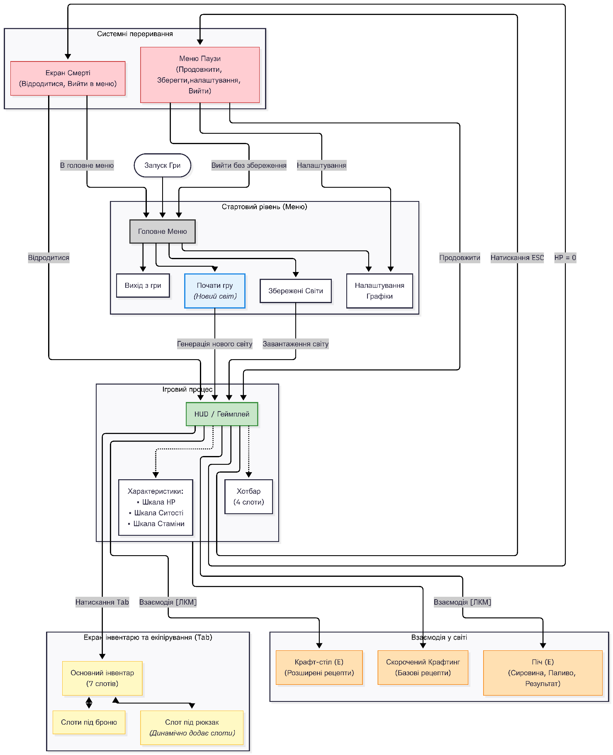
Архітектура створенного програмного забезпечення
Діаграма відображає структуру архітектири UI та логіку переходів між основними екранами Survival-гри: головним меню, паузою, HUD, інвентарем, крафтом і системами взаємодії зі світом. Вона демонструє зв’язок між ігровими механіками та інтерфейсом користувача.
6

Slide 7
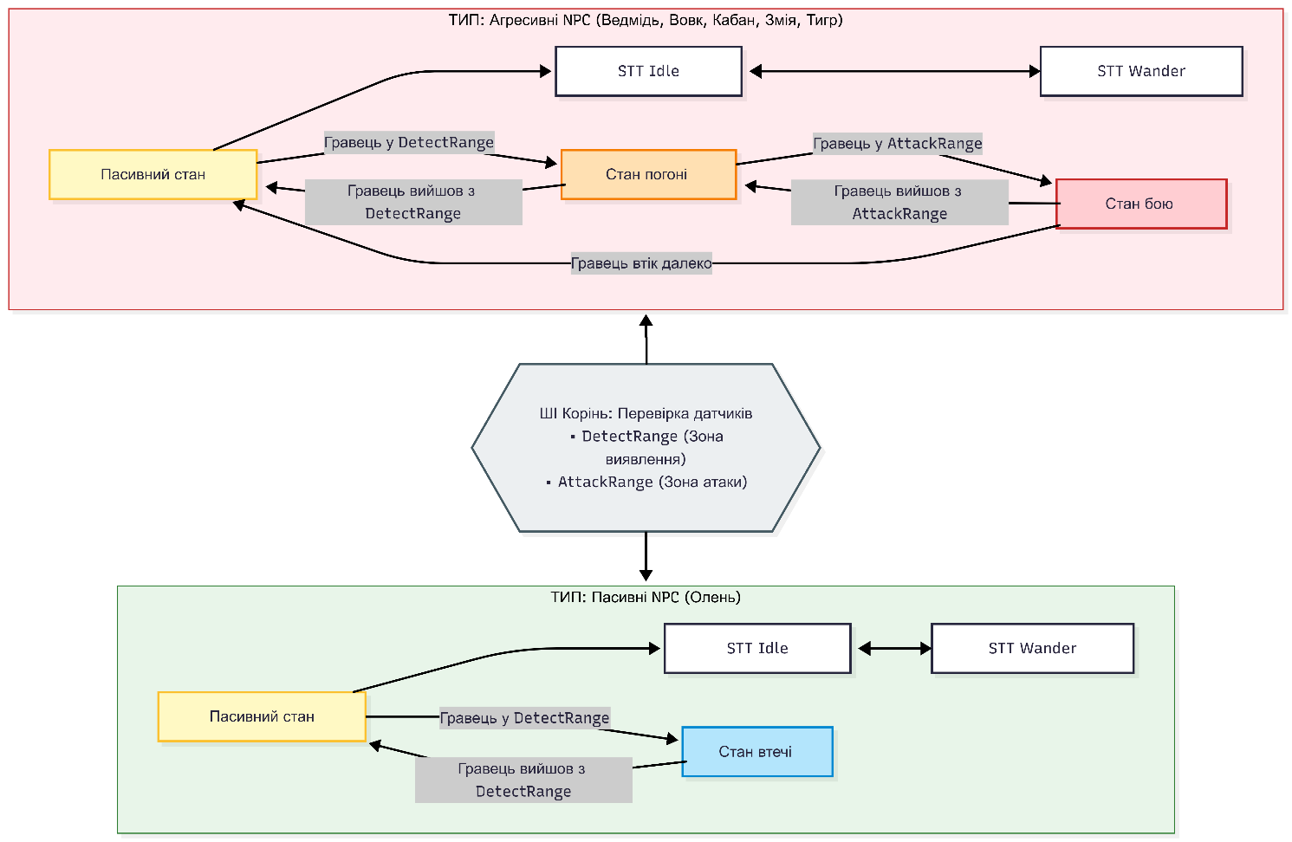
Архітектура створенного програмного забезпечення
Діаграма показує систему AI-поведінки NPC на основі State Tree. Агресивні моби переходять між станами патрулювання, погоні та бою залежно від дистанції до гравця, а пасивні NPC — між спокійним станом і втечею. Перемикання станів відбувається через перевірку зон виявлення та атаки (DetectRange і AttackRange).
7

Slide 8
Опис програмного забезпечення, що було використано у дослідженні
Під час розробки ігрового програмного застосунку використовувався Unreal Engine 5.3. Для реалізації ігрової логіки, AI-систем та інтерфейсу застосовувалася Blueprint System. Створення UI/UX елементів і піксельної графіки виконувалось у редакторі Aseprite. Частина графічних ресурсів була отримана з платформи itch.io.
Процес розробки включав проєктування AI-систем, створення UI/UX інтерфейсу, налаштування поведінки NPC та розробку 2D-графіки для Survival-гри. Основним інструментом реалізації стала Blueprint System в Unreal Engine 5.3.
8

Slide 9
Дизайн системи
Методи: аналіз аналогів Survival-ігор; проєктування AI та UI/UX систем; модульна побудова ігрових механік;
Послідовність: аналіз предметної галузі; проєктування архітектури систем; створення AI, UI/UX та 2D-графіки; інтеграція механік.
Технології: Unreal Engine 5.3; Blueprint System; State Tree; UMG (Unreal Motion Graphics); Aseprite.
9

Slide 10
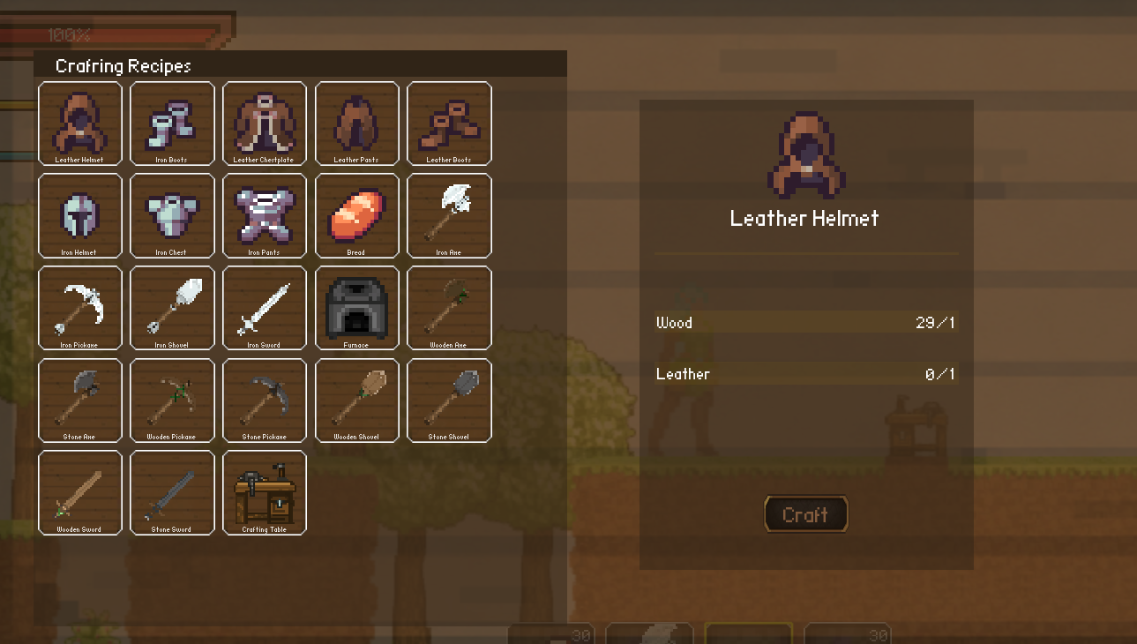
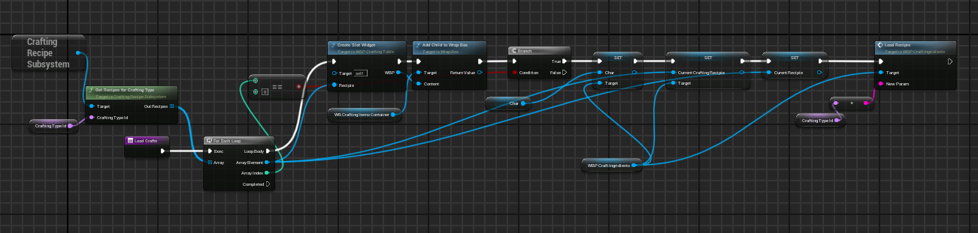
Приклад реалізації
Реалізація UI крафт-столу
10

Slide 11
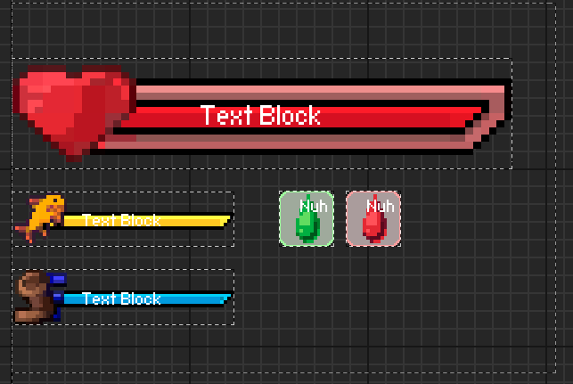
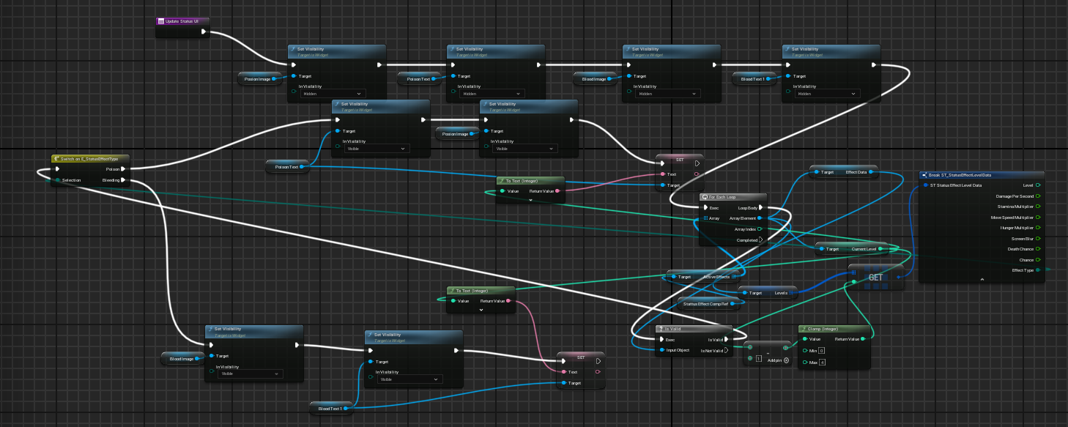
Приклад реалізації
Реалізація HUD характеристик гравця та статус ефектів
11

Slide 12
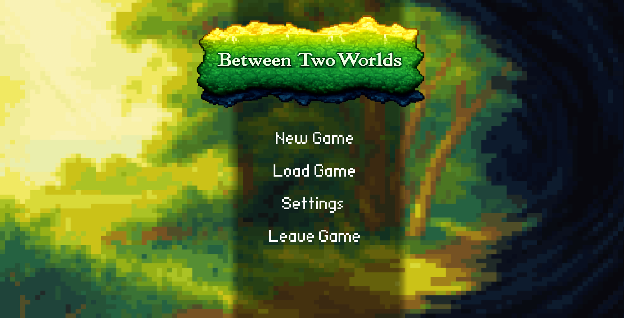
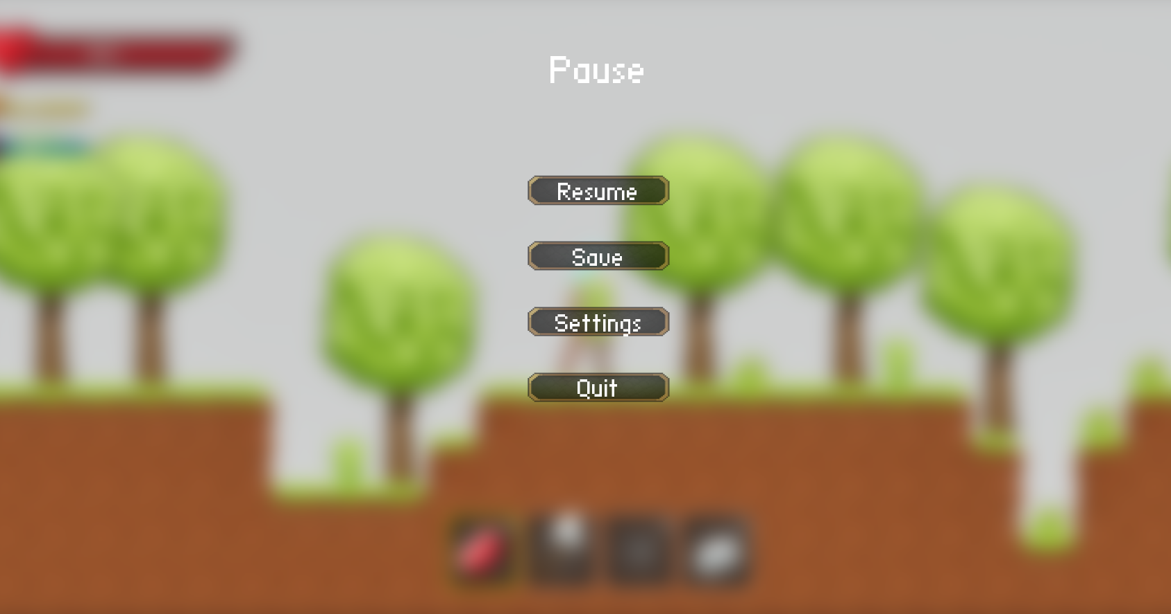
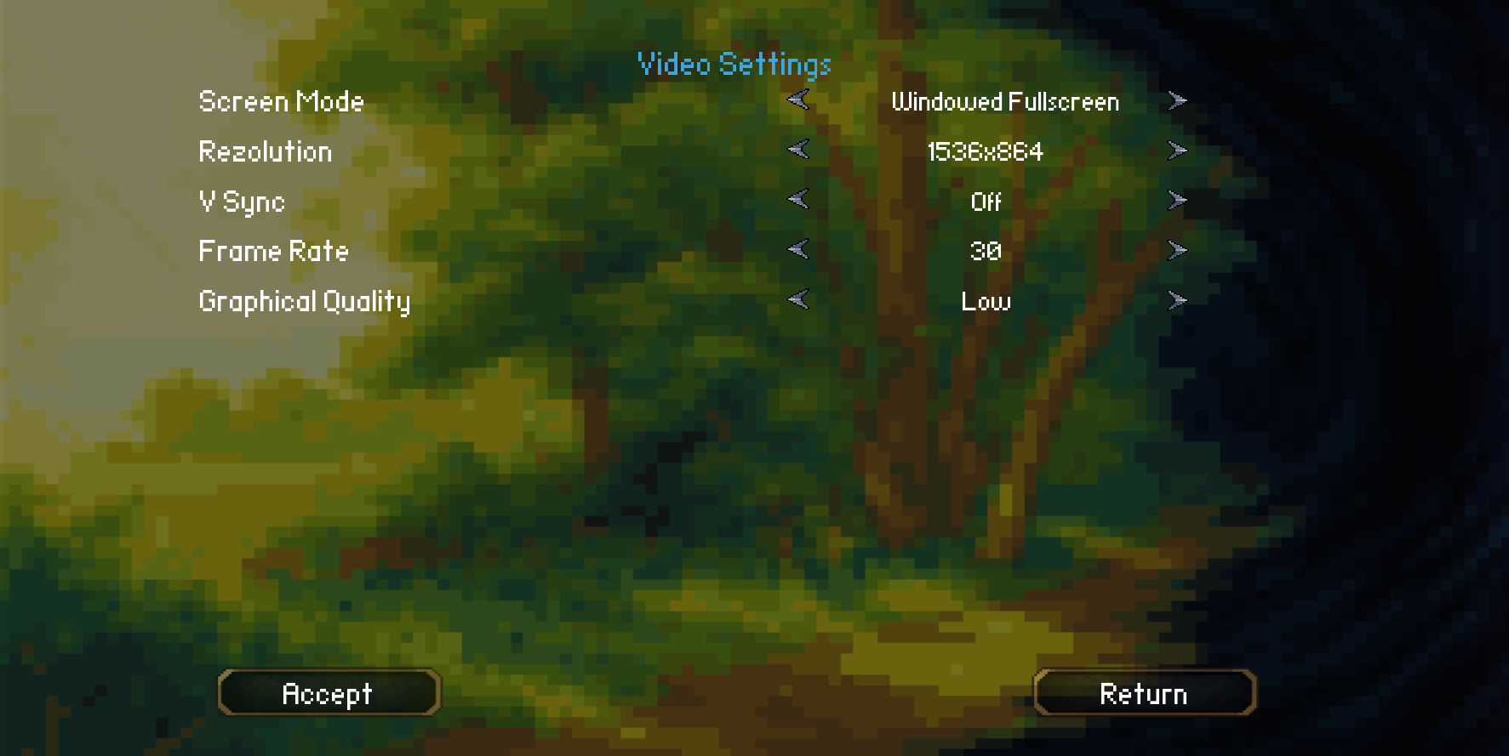
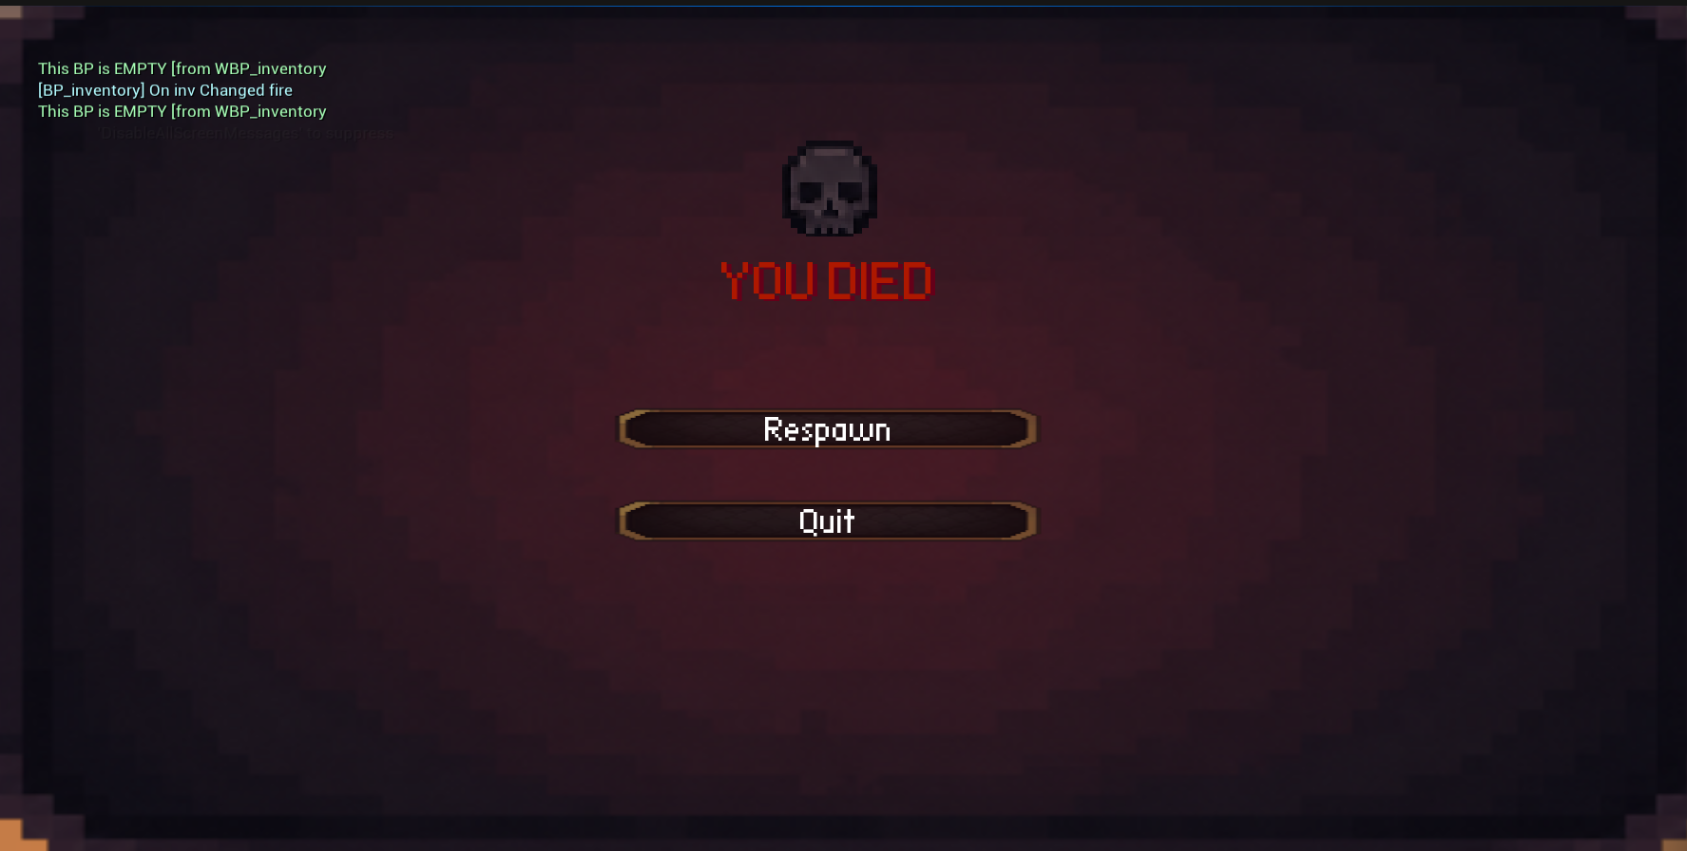
Інтерфейс користувача
12

Slide 13
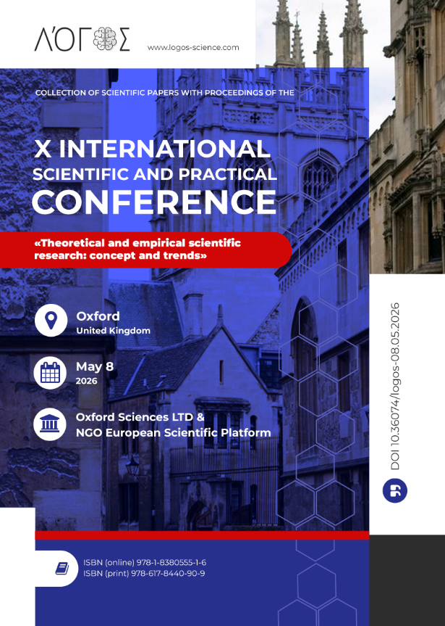
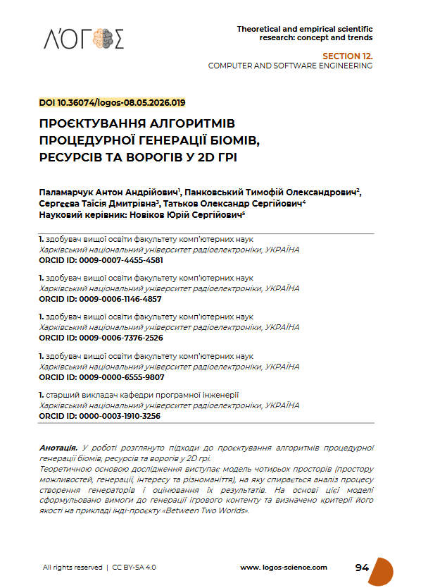
Публікація результатів
13

Slide 14
Підсумки
У результаті роботи було реалізовано систему поведінки NPC, UI/UX інтерфейс та набір 2D-графічних елементів для Survival-гри. Отримані результати є практично придатними для використання у 2D ігрових проєктах та забезпечують стабільну взаємодію між ігровими системами, інтерфейсом і користувачем.
Розроблені системи можуть бути використані як основа для створення Survival-ігор, 2D RPG або інших проєктів із використанням AI поведінки NPC, піксельної графіки та UI/UX інтерфейсів на Unreal Engine 5.3.
Подальший розвиток проєкту може включати розширення AI-систем, додавання нових типів поведінки NPC, покращення UI/UX інтерфейсу, розширення 2D-графічного контенту та оптимізацію роботи ігрових систем для великих ігрових світів.
14

